Slide 1
OPINIONES Y PREFERENCIAS RESPECTO DE LA PROPUESTA DE REFORMA PREVISIONAL Región de Los Lagos
PREPARADO PARA LA ASOCIACIÓN DE AFP
ENERO 2024

Slide 2





FICHA METODOLÓGICA
ESTUDIO CUANTITATIVO REALIZADO MEDIANTE ENCUESTAS AUTOADMINISTRADAS A UNA MUESTRA SELECCIONADA DESDE UN PANEL ONLINE, FORMADO POR PERSONAS PREVIAMENTE RECLUTADAS E INCENTIVADAS A RESPONDER ENCUESTAS.
MUESTRA | Población general
TOTAL | 400
Hombre | 200
Mujer | 200
18-29 años | 104
30-44 años | 124
45-54 años | 88
55 o más | 84
ABC1 | 81
C2 | 94
C3 | 119
D | 106
GRUPO OBJETIVO: POBLACIÓN GENERAL MAYOR DE 18 AÑOS CON EXPERIENCIA DE COTIZACIÓN, EXCLUYENDO GRUPO SOCIOECONÓMICO E, RESIDENTES EN LA REGIÓN DE LOS LAGOS.
MUESTREO NO PROBABILÍSTICO, ALEATORIO Y ESTRATIFICADO POR SEXO, EDAD, GSE Y ZONA AL INTERIOR DEL PANEL.. LOS RESULTADOS FUERON PONDERADOS PARA RESTABLECER LAS PROPORCIONES QUE CADA ESTRATO REPRESENTA DENTRO DE LA POBLACIÓN.
CUESTIONARIO ESTRUCTURADO (CON PREGUNTAS CERRADAS)
LA FASE DE CAMPO SE EJECUTÓ ENTRE EL 2 Y EL 8 DE ENERO DE 2024.

Slide 3
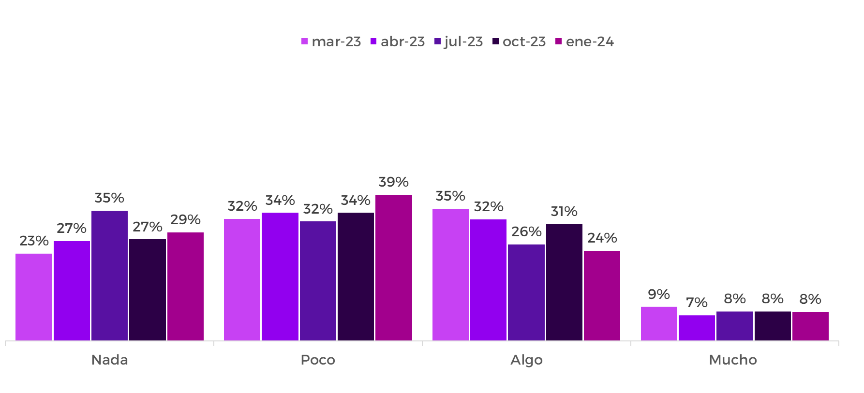
Conocimiento de la reforma previsional
¿Cuán familiarizado estás con la propuesta de reforma previsional del gobierno del presidente Boric?
Base: Muestra total (400)

Slide 4
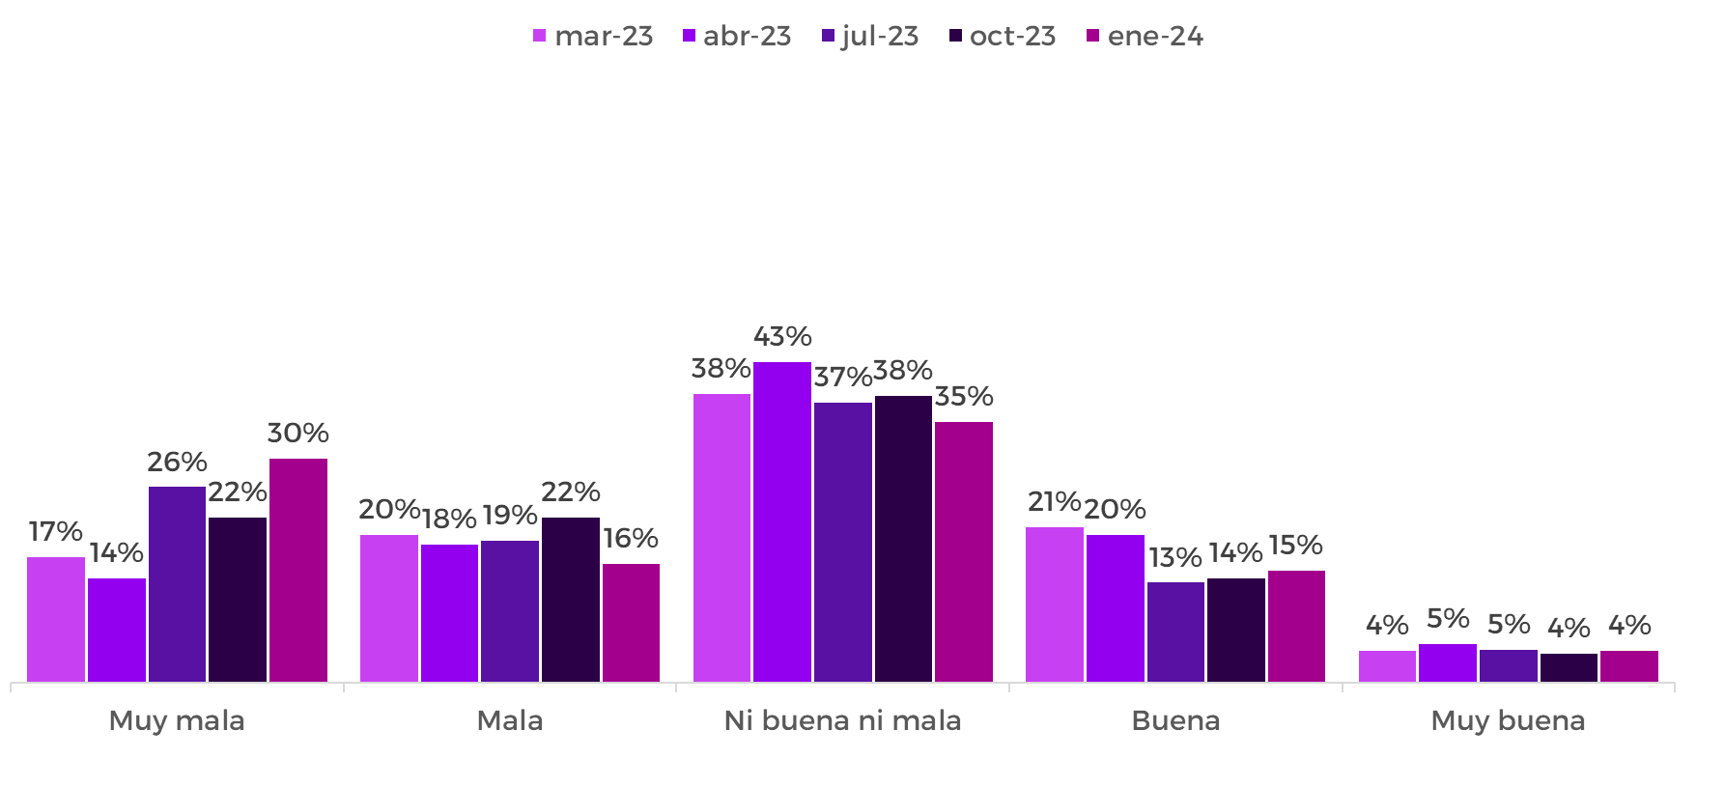
Evaluación de la reforma previsional
En general, al margen de cuánto conoces la propuesta de reforma previsional ¿cómo evalúas la propuesta de reforma de pensiones presentada por el gobierno?
Base: Muestra total (400)
46%
19%

Slide 5
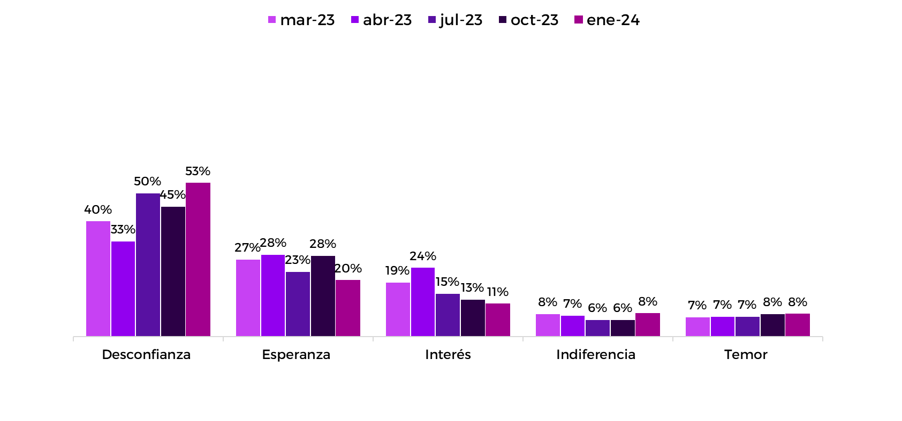
Actitud hacia la reforma previsional del presidente Boric
Al margen de cuánto conoces la propuesta de reforma previsional, ¿cuál de las siguientes alternativas refleja mejor la actitud que tienes hacia la reforma previsional del presidente Boric?
Base: Muestra total (400)
La desconfianza crece en la región como la principal emoción asociada a la propuesta.

Slide 6

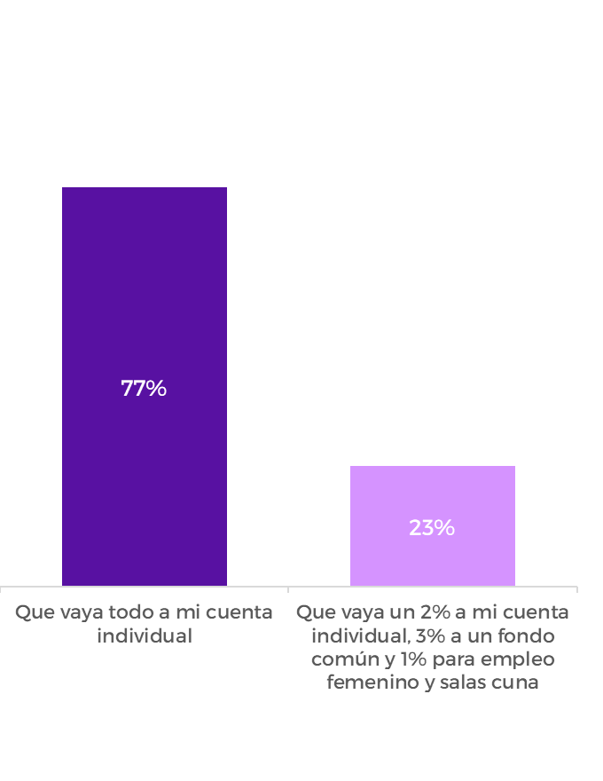
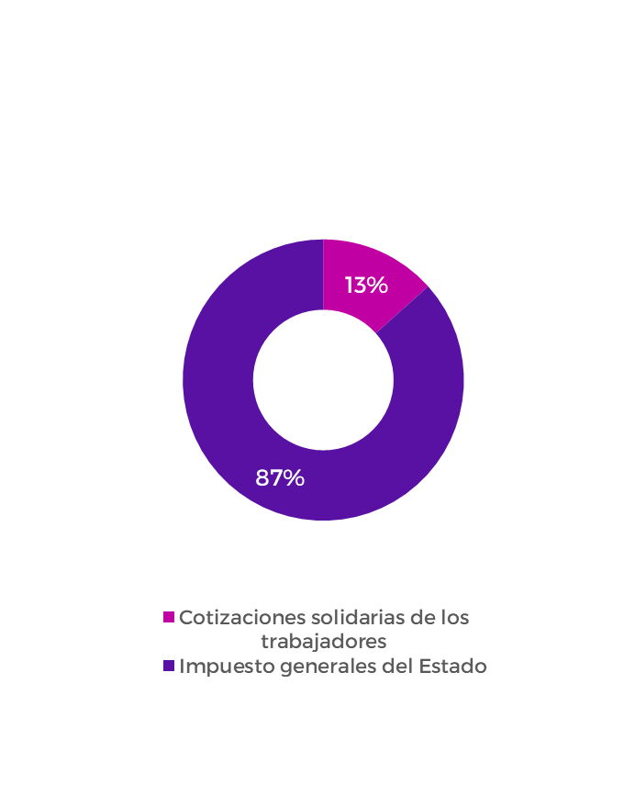
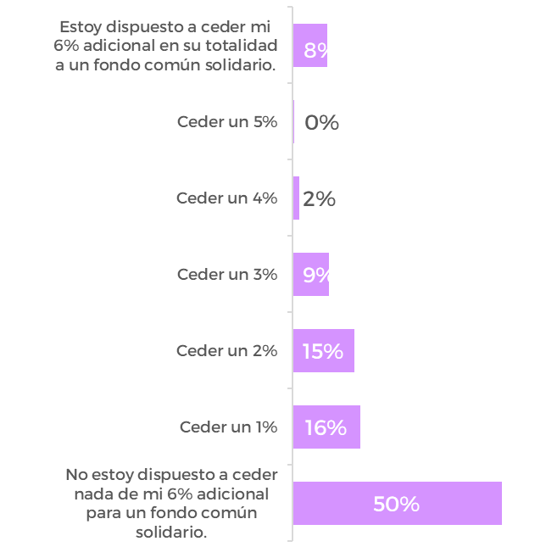
Distribución del 6% adicional
Base: Muestra total (400)
La reforma a las pensiones propone que los empleadores aporten una cotización adicional del 6% para la jubilación de los trabajadores, tú preferirías:
¿Tu crees que políticas sociales como sala cuna o la promoción del empleo femenino deben financiarse con cotizaciones solidarias de los trabajadores o con impuestos generales del Estado?
¿Cuánto de tu 6% adicional estarías dispuesto a ceder a un fondo común solidario para mejorar las pensiones actuales y futuras?

Slide 7
Propiedad y heredabilidad
Pensando en las características que debiera tener un nuevo sistema de pensiones para Chile, ¿qué tan de acuerdo estás con las siguientes afirmaciones?
Base: Muestra total (400)
No se muestra la opción “No sé”

Slide 8
En qué aspectos debería haber libertad de elección
¿En cuáles de los siguientes aspectos de un futuro sistema previsional consideras que debería haber libertad de elección entre entidades estatales y privadas?
Base: Muestra total (400)
ENTIDAD QUE RECOLECTE LAS COTIZACIONES PREVISIONALES | GESTIÓN DE LAS INVERSIONES DE LOS FONDOS PREVISIONALES | ADMINISTRACIÓN DEL PAGO DE LAS PENSIONES | ATENCIÓN Y SERVICIO A COTIZANTES Y PENSIONADOS
En toda la cadena de la relación, es nítida y mayoritaria la expectativa de los ciudadanos de la región por poder elegir entre instituciones públicas y privadas.

Slide 9
Preferencia respecto de la PGU como forma de mejorar las pensiones actuales
Base: Muestra total (400)
¿Cuál de las siguientes alternativas prefieres a la hora de mejorar las pensiones de los actuales jubilados?
La expectativa mayoritaria es subir las pensiones con cargo a impuestos generales antes que con solidaridad directa de los trabajadores.

Slide 10
Finalmente
En la región de Los Lagos se observa la misma tendencia que a nivel nacional de un bajo conocimiento de la reforma previsional del gobierno, con un 29% que declara no conocer nada de ésta.
La evaluación de la propuesta en tanto, tiene más opiniones negativas (46%) que positivas (19%) en la región. La evaluación es más favorable entre quienes se identifican con la izquierda o centro izquierda.
La desconfianza sigue apareciendo como la principal emoción asociada a la propuesta (53%), siendo muy superior en el segmento identificado con derecha y centro derecha (61%).
Por otra parte, en toda la cadena de la relación, es nítida y mayoritaria la expectativa de los ciudadanos de poder elegir entre instituciones públicas y privadas.
Respecto al 6% adicional de cotización de cargo al empleador, un porcentaje mayoritario (77%) prefiere que vaya a su cuenta individual. Al indagar en cuánto estarían dispuestas las personas a ceder a solidaridad, un 50% declara que no estaría dispuesto a ceder nada a un fondo común solidario, y sólo un 8% declara estar dispuesto a ceder la totalidad de su 6% a solidaridad.
Por último, la expectativa mayoritaria es subir las pensiones con cargo a impuestos generales antes que con solidaridad directa de los trabajadores.

